Slide 1
2021
苏禾
现代学徒制
汇报人：马淑雯 尚佳琪
汇报时间：2021年12月

Slide 2
目录
1
2
量房
人体工程学
3
4
平面布置
施工工艺

Slide 3
1
量房

Slide 4
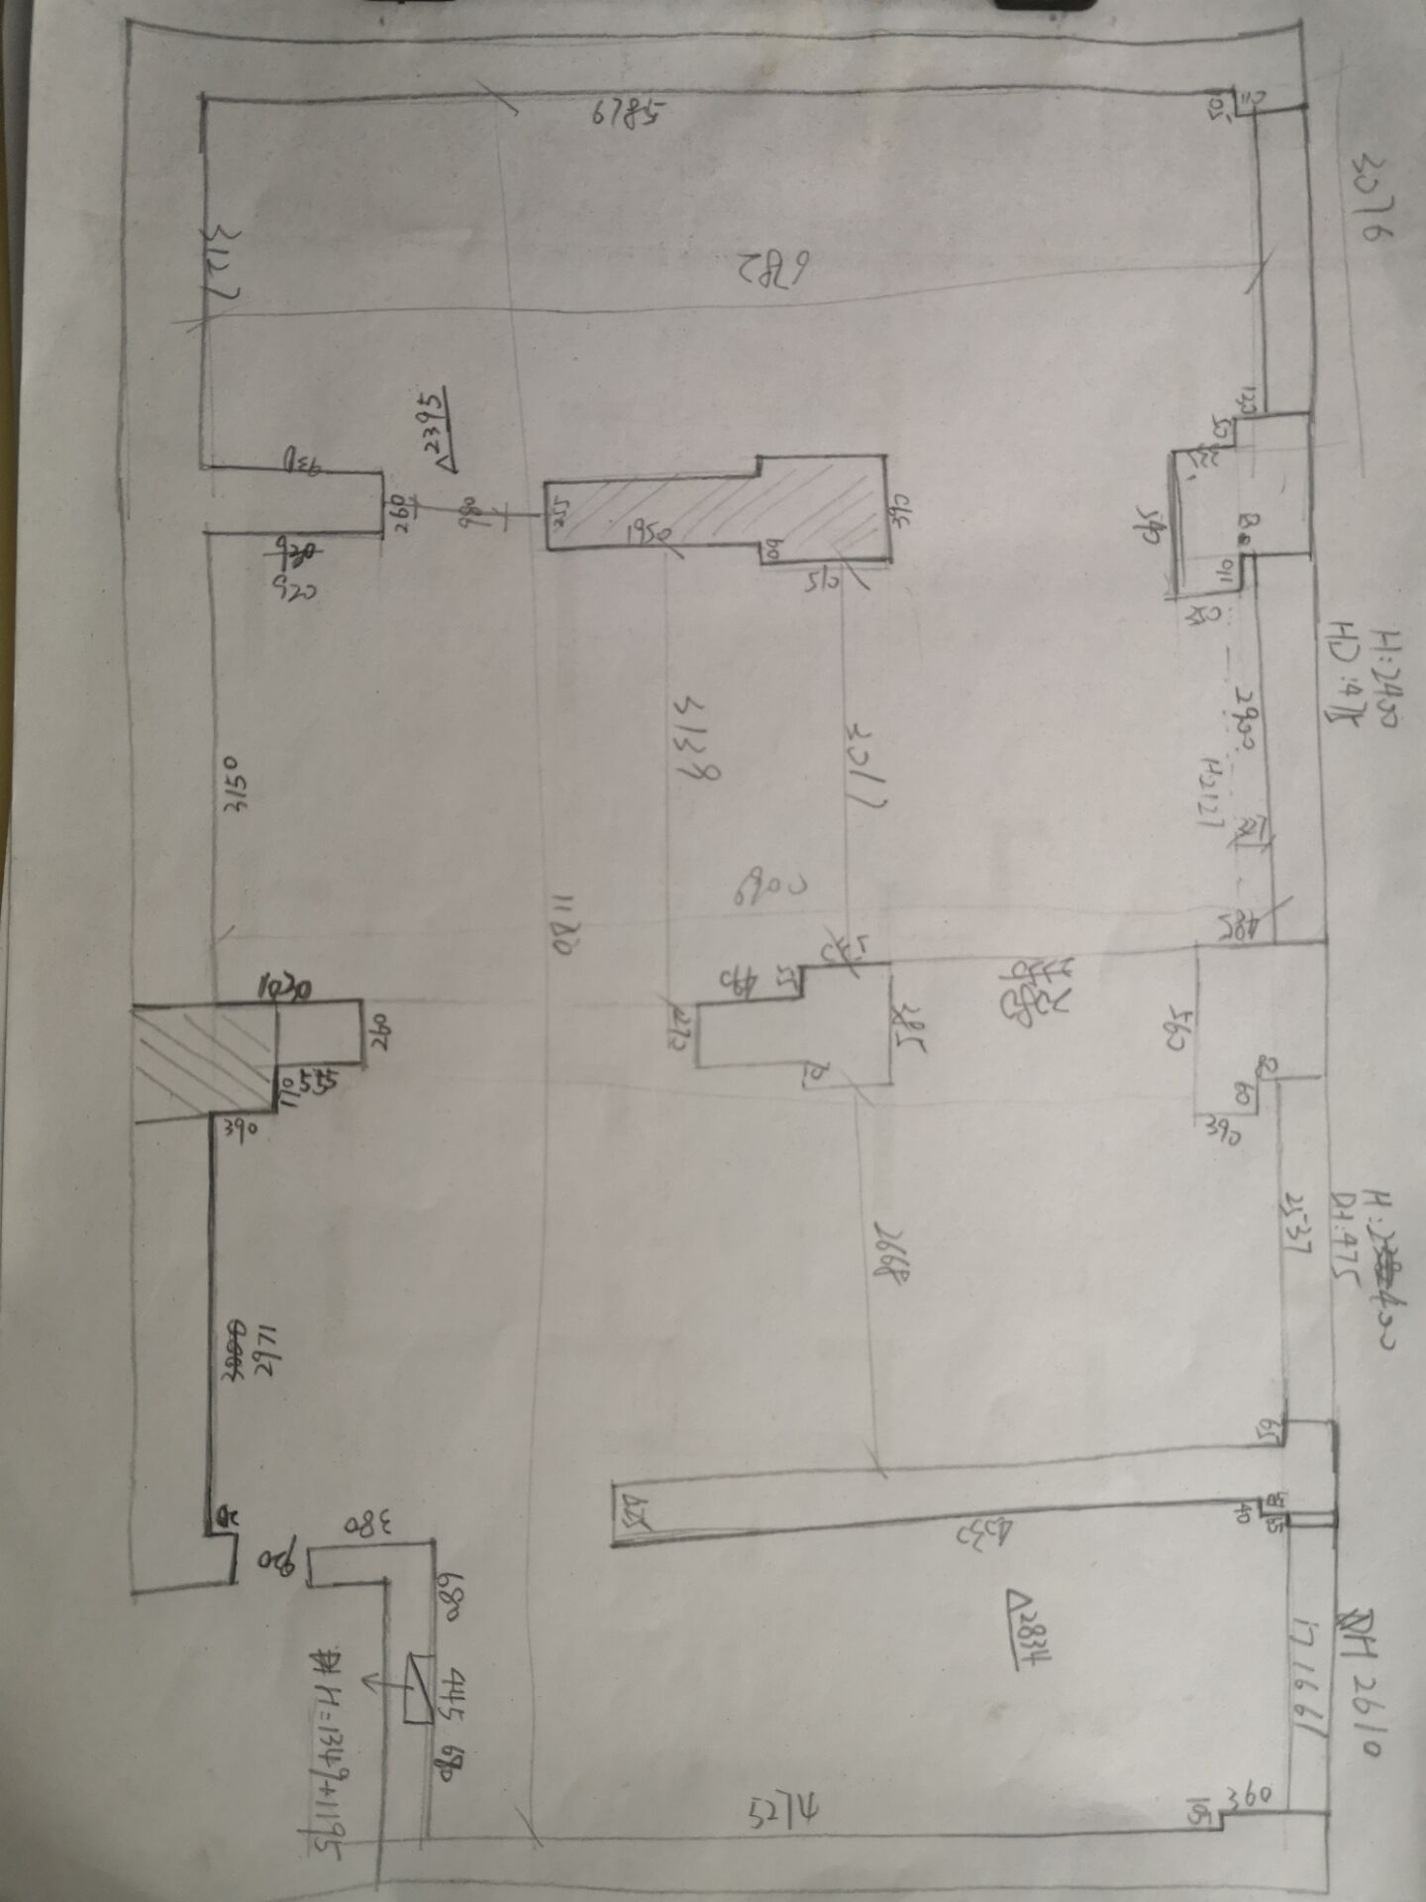
工地量房
用了测量和卷尺工具进行了常青公司的量房，在A4纸上大致画出来要和房型比例一致，墙体对齐，柱子对齐。

Slide 5
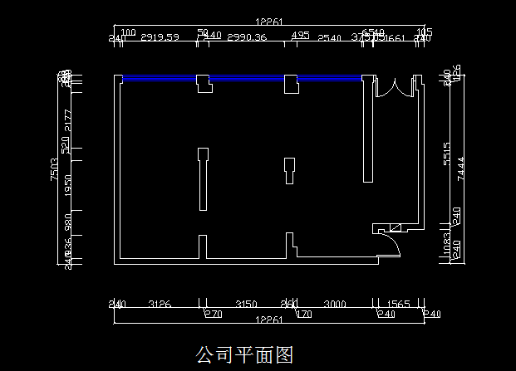
平面图
量房后绘制的第一张公司的原始结构图，被打回，不规范。

Slide 6
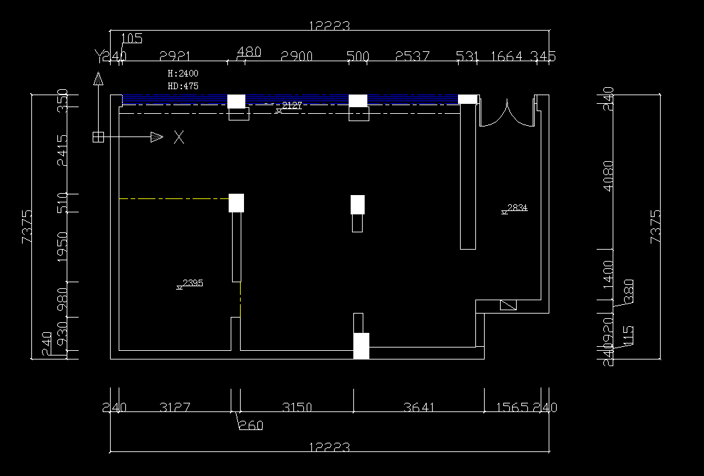
平面图
完成稿，在绘制原始结构图的时候承重墙，梁高，窗高，门洞高，标高，都要具体标注出来，以便工人施工。

Slide 7
2
人体工程学

Slide 8
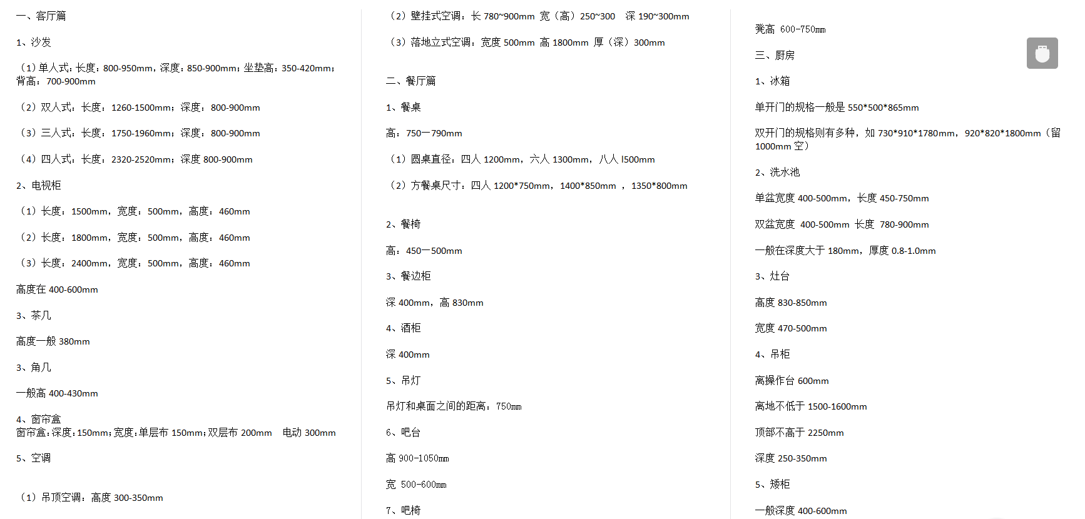

Slide 9
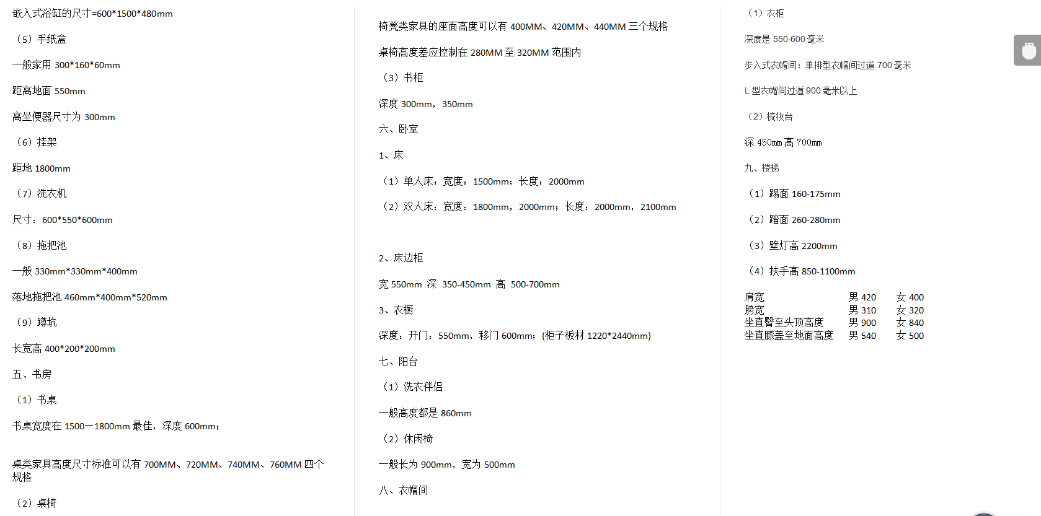
人体工程学方面的知识点

Slide 10
3
平面布置

Slide 11
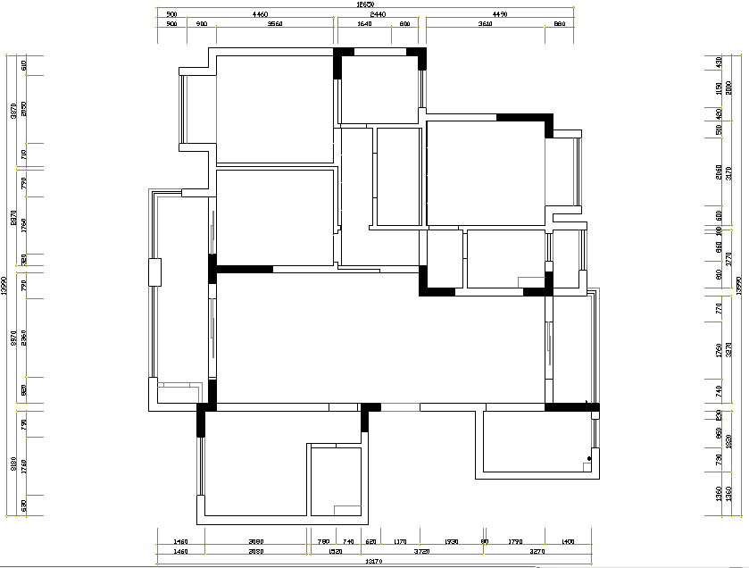
原始结构图
改三套图

Slide 12
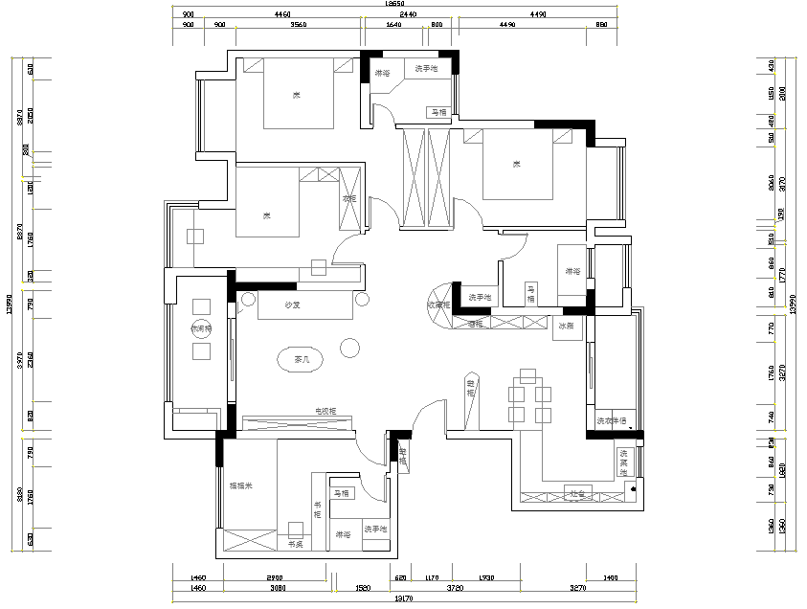
平面布置
方案一

Slide 13
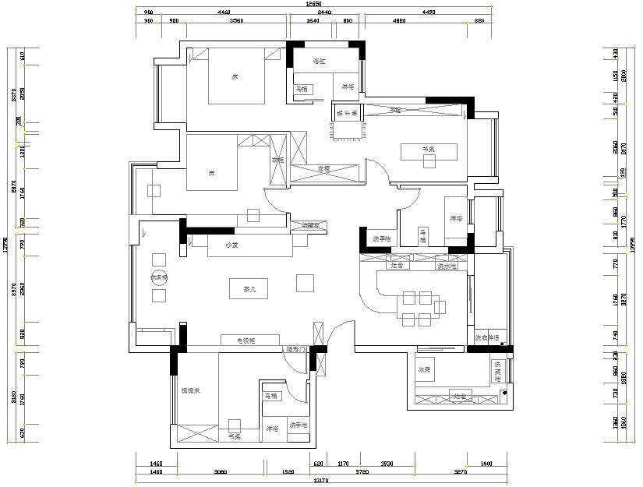
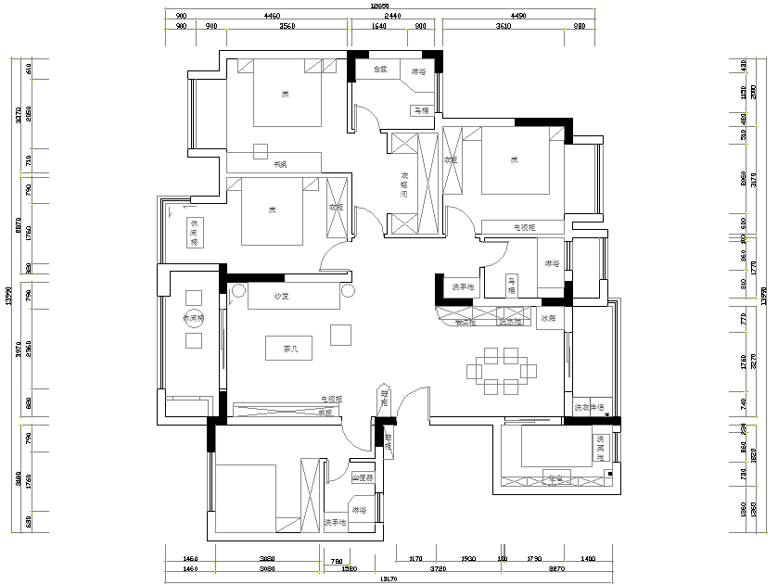
平面布置
方案二（三卧室)
方案三(四卧室）

Slide 14
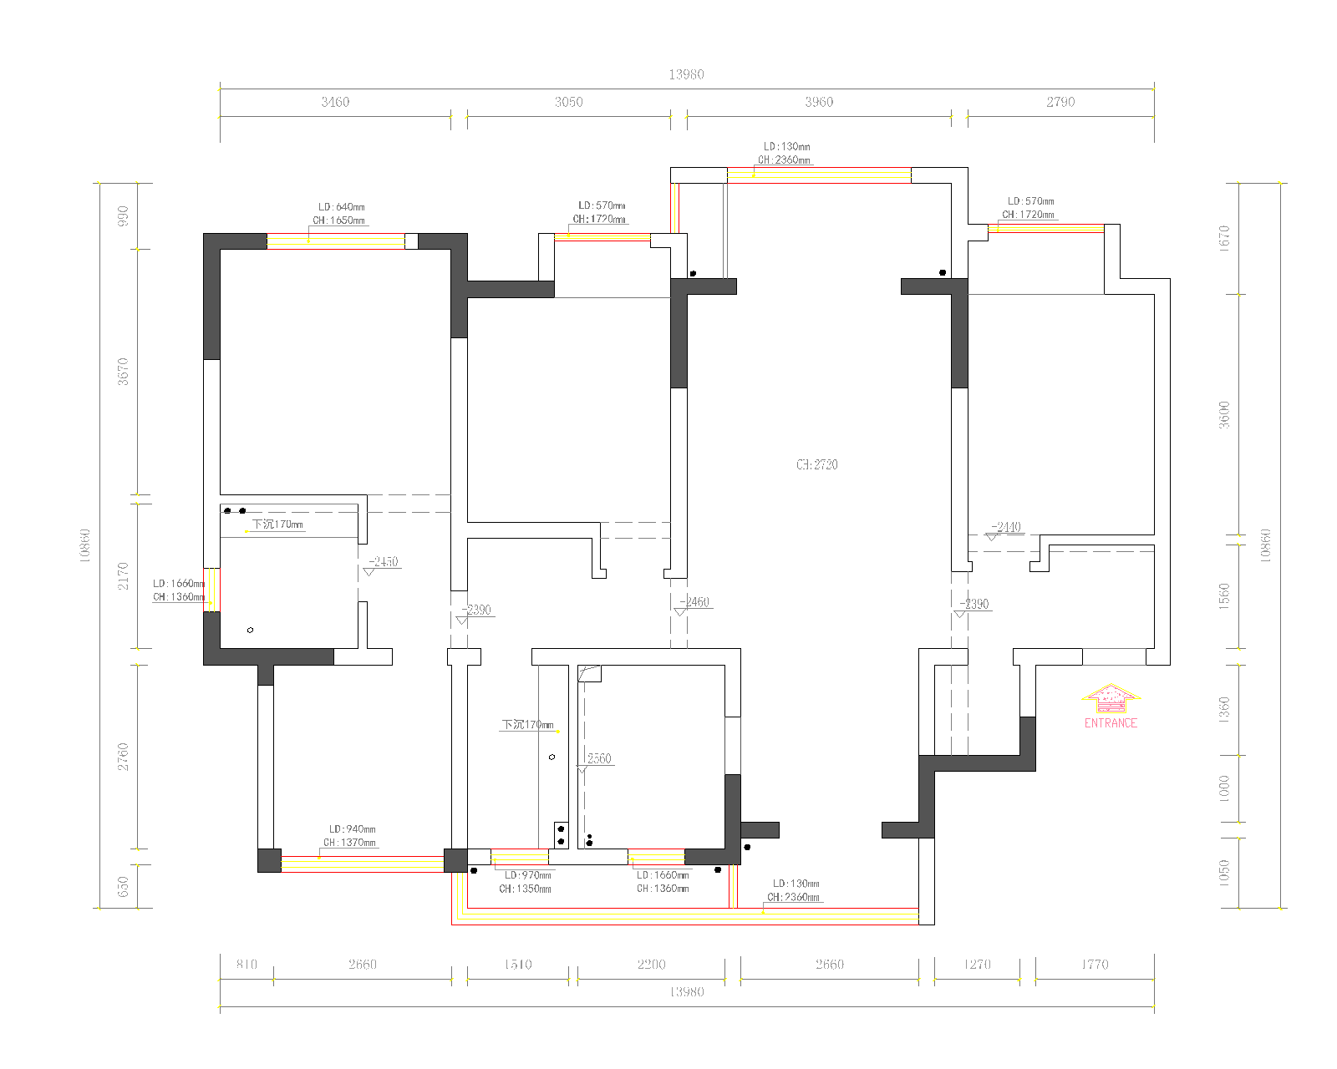
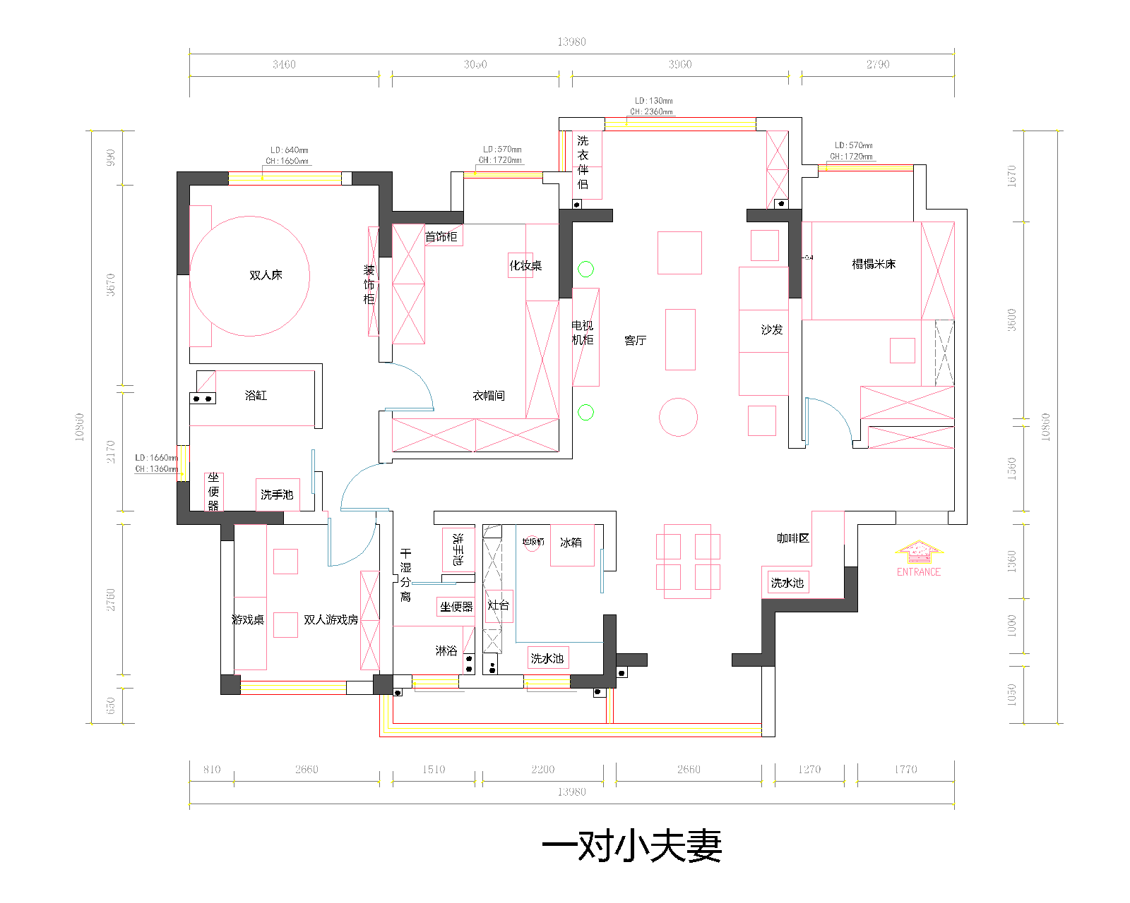
原始结构图
原始结构图
方案一

Slide 15
平面布置图
方案一

Slide 16
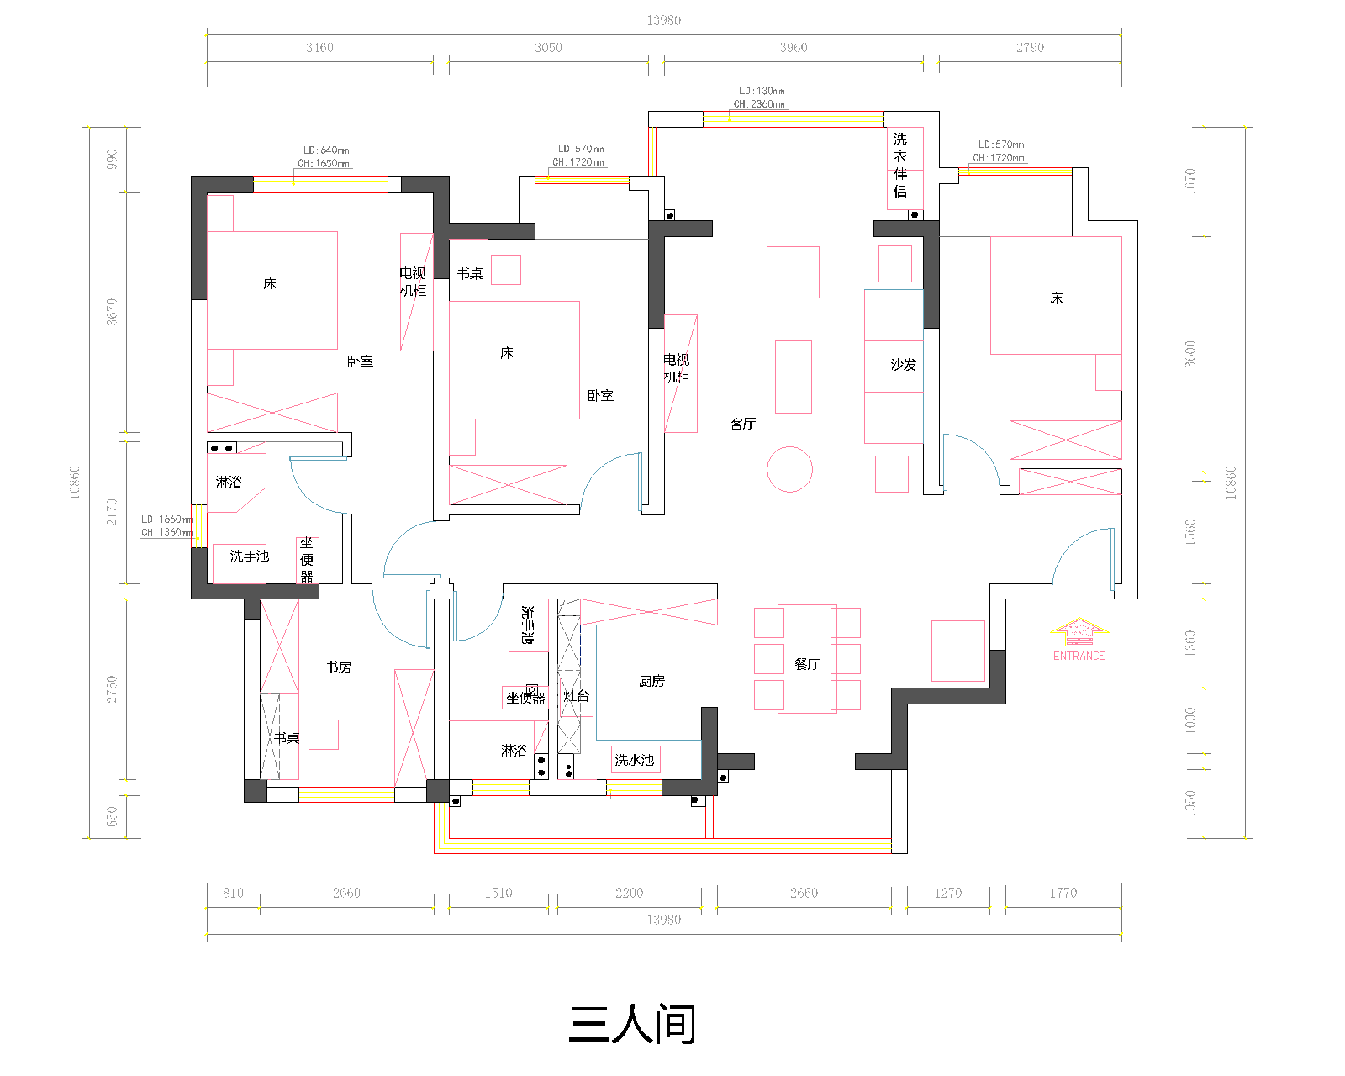
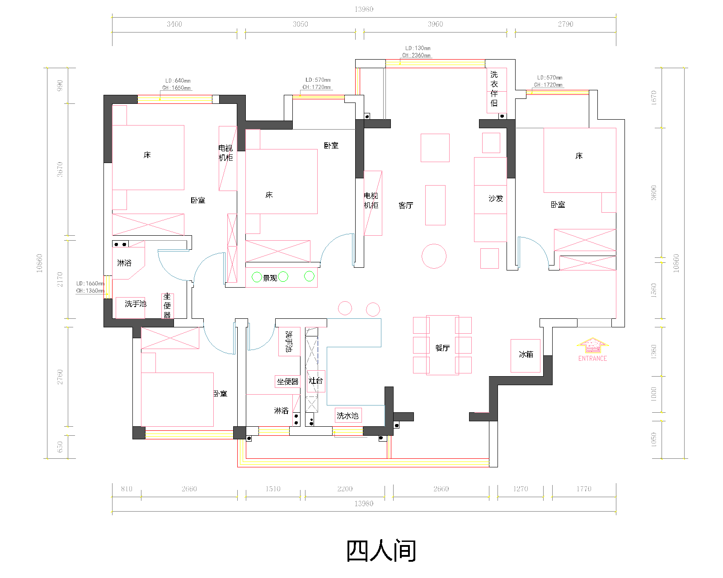
平面布置
方案二（三卧室)
方案三(四卧室）

Slide 17
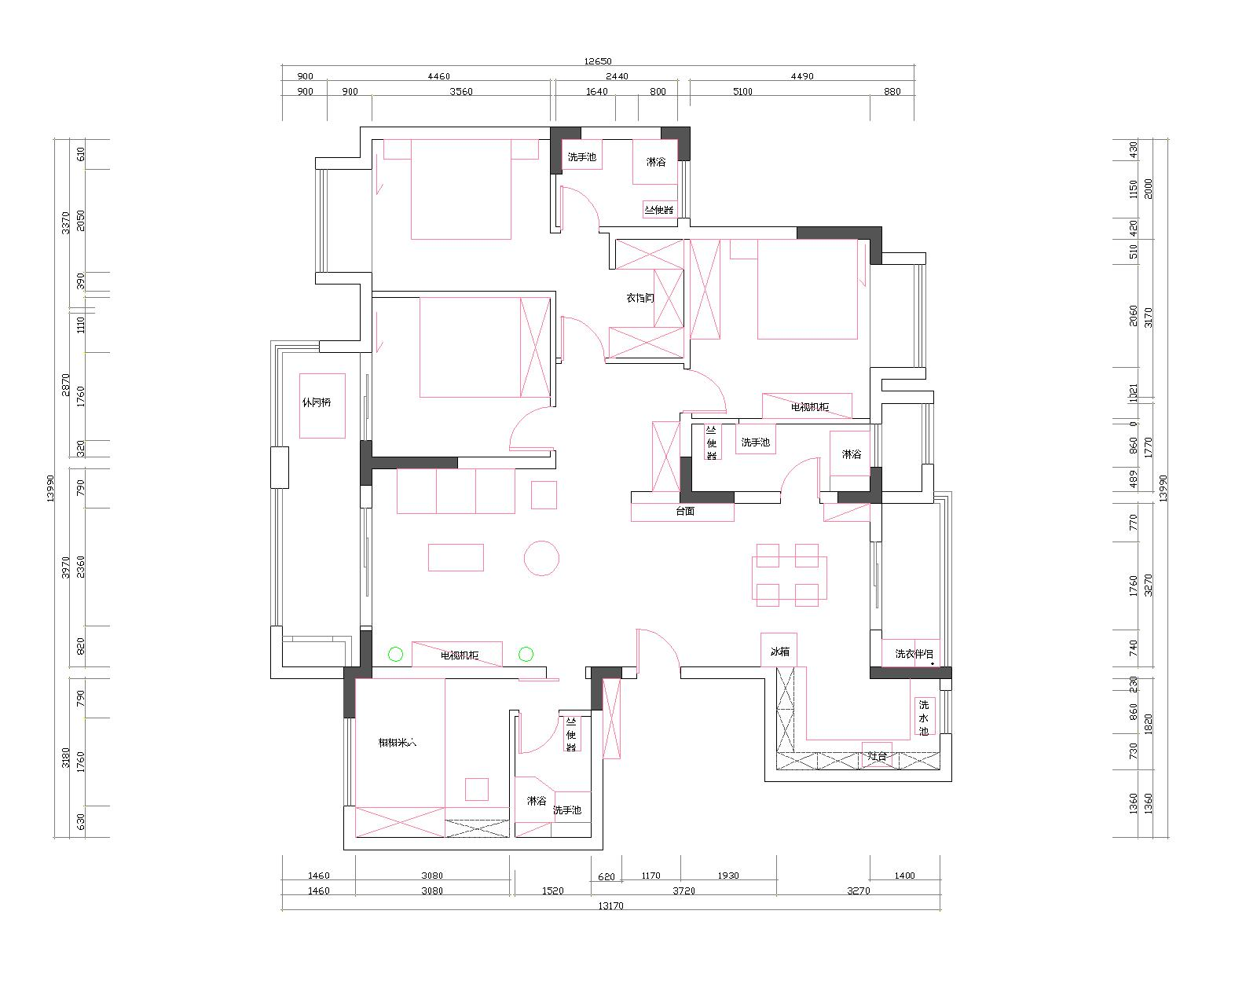
平面布置
方案一

Slide 18
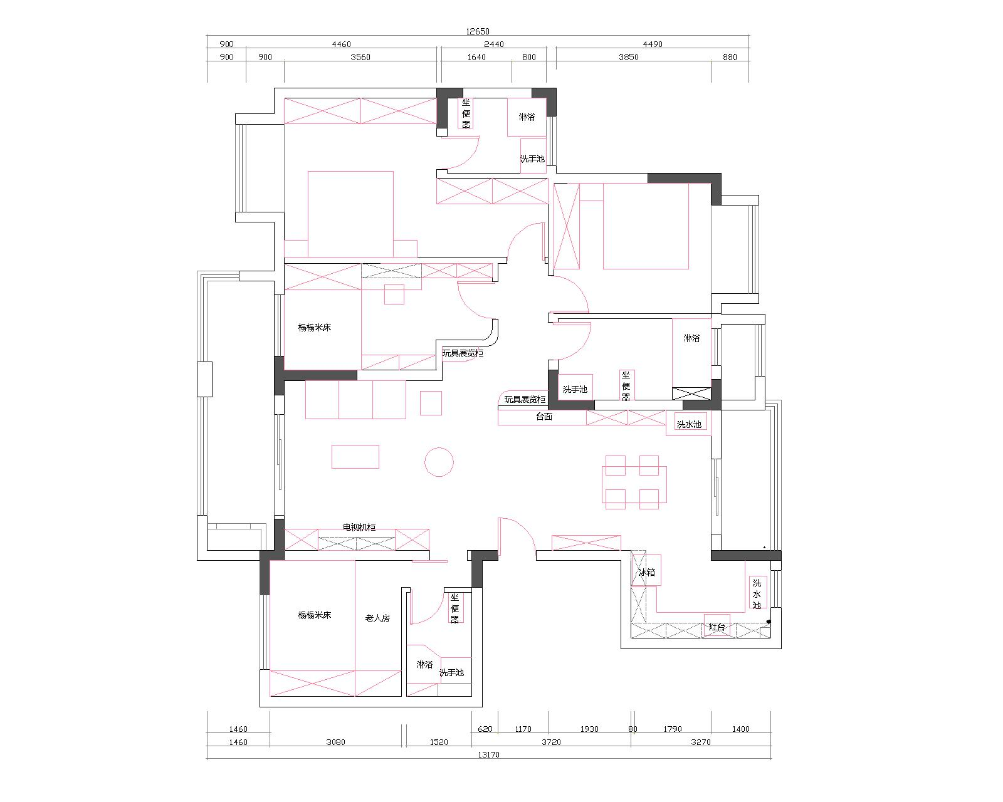
平面布置
方案二

Slide 19
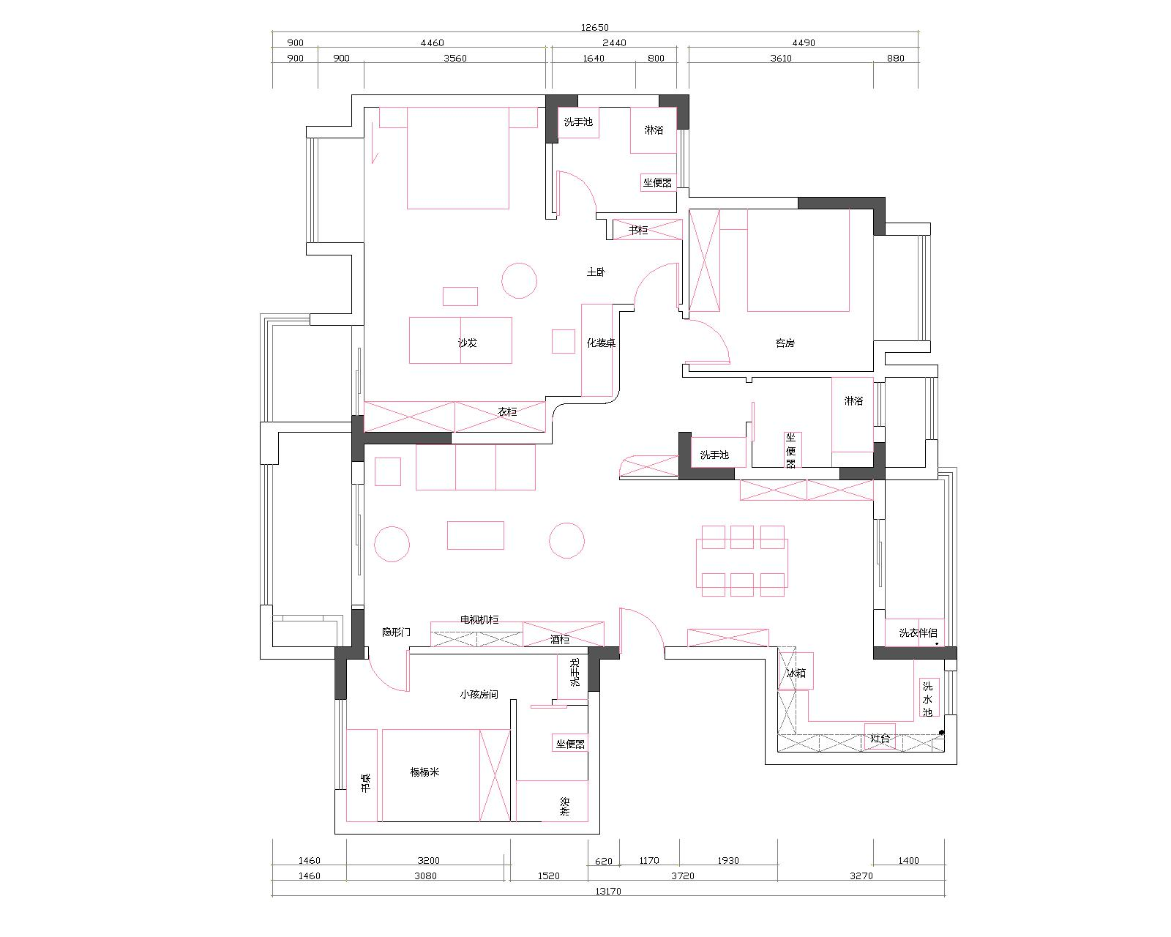
平面布置
方案三

Slide 20
4
施工工艺

Slide 21
施工流程
一、土木工程
二、水电
1、定位
2、开槽
3、排管
4、穿线
5、打压测试（水）
三、木工吊顶
四、瓦工
1、防水（闭水实验）
2、贴砖
（1）墙砖
（2）地砖
五、油漆工
1、基地处理
2、批嵌两次
3、乳胶漆
六、安装
1、门
2、地板
3、洁具
4、橱柜
七、清洁 摆设家具

Slide 22
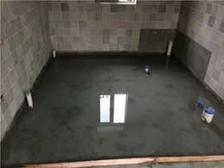
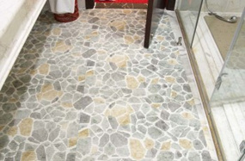
卫生间为什么要选300*300地砖
防滑
卫生间空间相对于家中的其他空间较为密闭，湿度大，相对的大砖由于分块较小块与块之间存在缝隙从而增强其防滑性。
空间增大感
方便地面走滚水
如果一块600mm边长的瓷砖，你感觉本来不大的卫生间立马就更小了，同时也因为卫生间面积小，瓷砖越大越浪费。
滚水是指卫生间装修地面的坡度，当地面有水时候，要让水流向地漏不积水，留滚水是非常有必要的，通常根据卫生间大小20mm到50mm不等，因为面积小，大部分靠贴砖师傅的经验，但是建议铺完后24小时后做测试，测试地面是否积水。
有时候卫生间装修小砖的色彩多，而且很多有细节高端点的卫生间都要配合墙面，地面做一些简单的造型。
方便地面造型

Slide 23
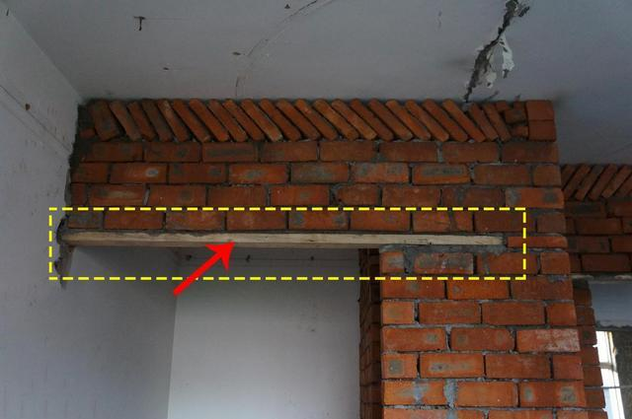
过门梁
木头
最差，时间久一点门会变形
浇筑
镀锌管
首选，但是价格贵，成本高
一般般，久了会生锈

Slide 24
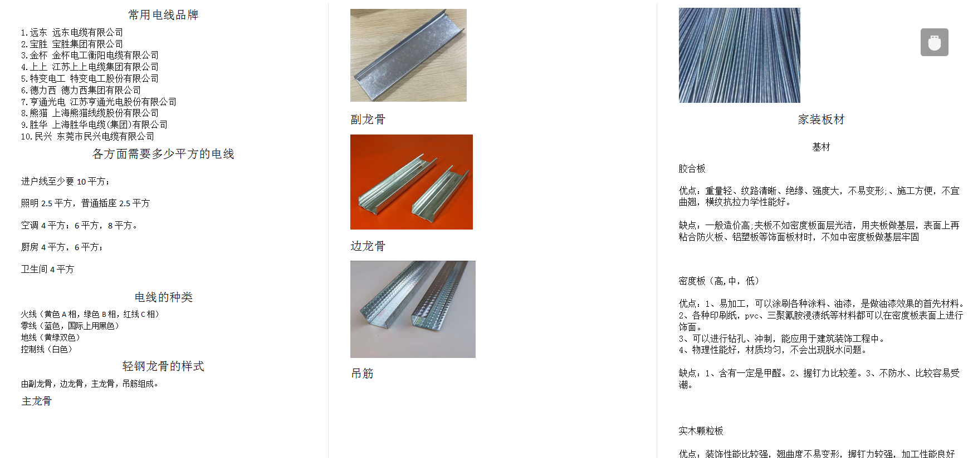
施工材料

Slide 25
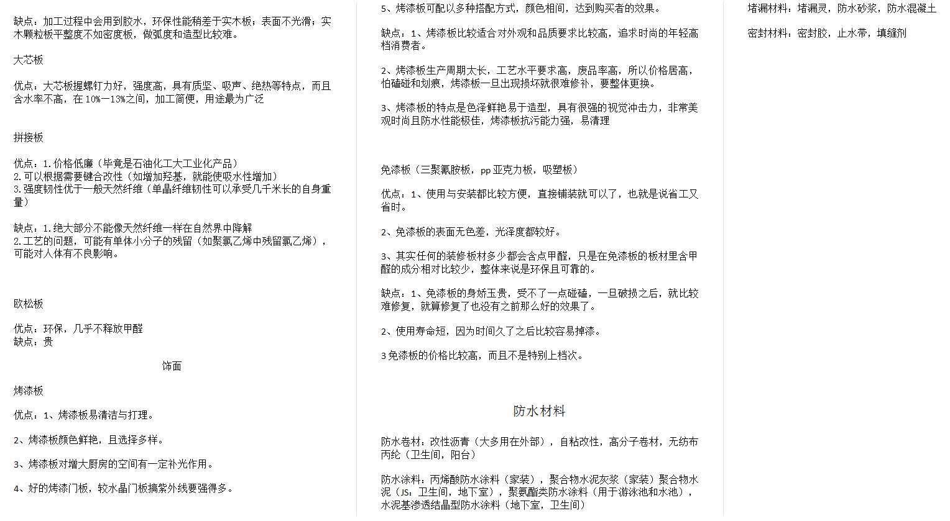
施工材料

Slide 26
所有材料都是我们自己整理的，并且给公司的姐姐都看过和补充的

Slide 27
谢谢观看!

